Slide 1
打ち上げられた花火の素を
破裂させていくゲーム

Slide 2
花火を破裂させたり、
破裂させた花火に掠ると「いいねゲージ」が上がる。
いいねゲージは自然に下がっていく。
花火に触れたり、良いねゲージが無くなると
ゲームオーバー
いいね
いいねゲージは
観客の盛り上がりを表す

Slide 3
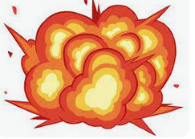

花火の素は静止又はゆっくり動いており、破裂させなければほぼ無害。
破裂させる方法は1～n発の弾を当てる、導線に火をつけるなど。時限式も。
花火の素は色、形、大きさなどいくつかの種類がある。
破裂までどの程度か分かるようにする。
破裂する音や光など、観客が盛り上がりそうな演出が良い。
観客が盛り上がった歓声、音符、ハートマークなどの演出があると良い。
破裂させるタイミングがリズミカルであるとゲージが上がりやすい。
破裂音がメロディになるのも良い。
爆弾や爆発があってもいいかも

